Slide 1
THIẾT KẾ WEB NÂNG CAO
HỆ THỐNG QUẢN LÝ ĐỒ ÁN
Karl
Nhóm thực hiện: Nhóm 04
Thành viên: Nguyễn Tuấn Anh – 24100051 | Nguyễn Tuấn Anh - 24100351
GVHD: Nguyễn Văn Tánh
Đại học Phenikaa - Năm học 2025-2026

Slide 2
KIỂM THỬ
Test case tiêu biểu
Đăng nhập
Phân quyền
Kiểm tra đăng nhập đúng/sai, khóa tài khoản và điều hướng theo vai trò
Sinh viên, giảng viên, giáo vụ chỉ truy cập chức năng được phép
File & dữ liệu
Luồng sinh viên
Chặn tải file không thuộc quyền, kiểm tra token hết hạn và dữ liệu mềm xóa
Tạo nhóm, đề xuất/đổi đề tài, nộp bài theo milestone và xem điểm
Luồng giảng viên
Luồng giáo vụ
Duyệt đề tài, phản hồi bài nộp, nhập điểm và khóa phiếu chấm
Tạo đợt, import danh sách, công bố điểm và xử lý phúc khảo
Hệ thống Quản lý Đồ án - Karl | Đại học Phenikaa
2

Slide 3
GIỚI THIỆU
Đặt vấn đề & Mục tiêu
VẤN ĐỀ
MỤC TIÊU
Quản lý đồ án thủ công, thông tin phân tán
Khó theo dõi tiến độ, deadline từng nhóm
Chấm điểm & tổng hợp mất thời gian, dễ sai
Quy trình phúc khảo chưa rõ ràng
Trao đổi SV - GV không tập trung
Xây dựng hệ thống web quản lý đồ án tập trung
Số hóa toàn bộ quy trình từ đăng ký đến phúc khảo
Phân quyền 4 vai trò rõ ràng
Admin, Giáo vụ, Giảng viên, Sinh viên
Chat & thông báo thời gian thực
Chấm điểm minh bạch, tự tổng hợp
Bảo mật, responsive, dễ dùng
Hệ thống Quản lý Đồ án - Karl | Đại học Phenikaa
2

Slide 4
CÔNG NGHỆ & KIẾN TRÚC
Công nghệ sử dụng
GIAO DIỆN
MÁY CHỦ
DỮ LIỆU & KIỂM THỬ
Next.js 16 (nền tảng web)
React 19 (giao diện)
Zustand (quản lý dữ liệu)
Tailwind CSS (thiết kế)
Socket.io (thời gian thực)
Express (máy chủ web)
JWT (xác thực đăng nhập)
bcrypt (mã hóa mật khẩu)
Multer (tải file lên)
Socket.io (thời gian thực)
PostgreSQL (cơ sở dữ liệu)
Prisma (ORM)
Playwright (kiểm thử tự động)
Kiến trúc chia chức năng
Dễ bảo trì, mở rộng
Hệ thống Quản lý Đồ án - Karl | Đại học Phenikaa
3

Slide 5
CÔNG NGHỆ & KIẾN TRÚC
Kiến trúc hệ thống
CLIENT
SERVER
DATABASE
Trình duyệt web
Desktop / Mobile
Giao diện responsive
Xử lý nghiệp vụ
Kiểm tra quyền
Điều phối dữ liệu
PostgreSQL
Lưu người dùng, đồ án,
điểm, tin nhắn...
Kết nối thời gian thực
Chat và thông báo hiển thị ngay lập tức, không cần tải lại trang - gửi tức thời đến đúng người dùng.
Hệ thống Quản lý Đồ án - Karl | Đại học Phenikaa
4

Slide 6
THIẾT KẾ HỆ THỐNG
Sơ đồ Cơ sở dữ liệu (ERD) – Các bảng chính
Người dùng
Đợt đồ án
Đề tài
Bài nộp
Họ tên
Email
Vai trò
Tên đợt
Học kỳ
Tiêu chí
1-n
Tiêu đề
GV hướng dẫn
Giai đoạn
Tệp đính kèm
1-1
1-n
1-1
1-n
Điểm TH
Sinh viên
Phiếu chấm
Nhóm
Đồ án
- Điểm, xếp loại
Mã SV
Lớp
Ngành
- Tiêu chí- Điểm
Tên nhóm
Thành viên
1-1
Nhóm, Đề tài
GVHD, GVPB
1-n
1-n
1-n
Phúc khảo
Giảng viên
Chat
1-1
Lý do
Kết quả
Mã GV
Chuyên môn
Nội dung
Thời gian
12 bảng chính – các bảng bổ sung xem slide tiếp theo.
Hệ thống Quản lý Đồ án - Karl | Đại học Phenikaa
5

Slide 7
THIẾT KẾ HỆ THỐNG
Sơ đồ CSDL – Các bảng bổ sung
Milestone
File đính kèm
Tiêu chí chấm
- Tên mốc, Hạn chót, Thứ tự→ Đợt đồ án
- Tên file, URL, Loại→ Bài nộp
- Tên tiêu chí, Trọng số→ Phiếu chấm
DS lớp
Gia hạn
Nhật ký
- Mã SV, Lớp→ Đợt đồ án
- Hạn mới, Lý do, Trạng thái→ Đồ án
- Hành động, Người dùng, TG→ Đồ án
Mũi tên (→) chỉ bảng chính mà bảng bổ sung liên kết tới. Cả 6 bảng này đều cần thiết để hệ thống vận hành đầy đủ.
Hệ thống Quản lý Đồ án - Karl | Đại học Phenikaa
6

Slide 8
PHÂN TÍCH CHỨC NĂNG
Sơ đồ Use Case tổng quan
HỆ THỐNG QUẢN LÝ ĐỒ ÁN KARL
Đăng nhập & phân quyền
Quản lý tài khoản
Quản lý đợt đồ án
Quản lý nhóm & đề tài
Quản trị viên
Giảng viên
Nộp bài & gia hạn
Chấm điểm theo tiêu chí
Tổng hợp điểm & phúc khảo
Chat & thông báo
Nhật ký hoạt động
Giáo vụ
Sinh viên
Bốn nhóm người dùng thao tác trên cùng một hệ thống, mỗi vai trò được phân quyền phù hợp.
Hệ thống Quản lý Đồ án - Karl | Đại học Phenikaa
6

Slide 9
PHÂN TÍCH CHỨC NĂNG
Sơ đồ Use Case chi tiết
HỆ THỐNG QUẢN LÝ ĐỒ ÁN KARL
Đăng nhập
Quản lý tài khoản
Duyệt / phê duyệt đề tài
Quản trị viên
Giảng viên
Xem nhật ký
Theo dõi tiến độ
Quản lý đợt đồ án
Chấm điểm
Quản lý danh sách SV
Chat & thông báo
Thiết lập tiêu chí
Đăng ký nhóm & đề tài
Giáo vụ
Tổng hợp điểm & phúc khảo
Nộp bài & xin gia hạn
Sinh viên
Bản chi tiết: mỗi tác nhân nối trực tiếp tới các chức năng (use case) mà họ thực hiện — đúng chuẩn UML, nhưng nhiều đường nối nên phù hợp làm phụ lục hơn là trình chiếu chính.
Hệ thống Quản lý Đồ án - Karl | Đại học Phenikaa
13

Slide 10
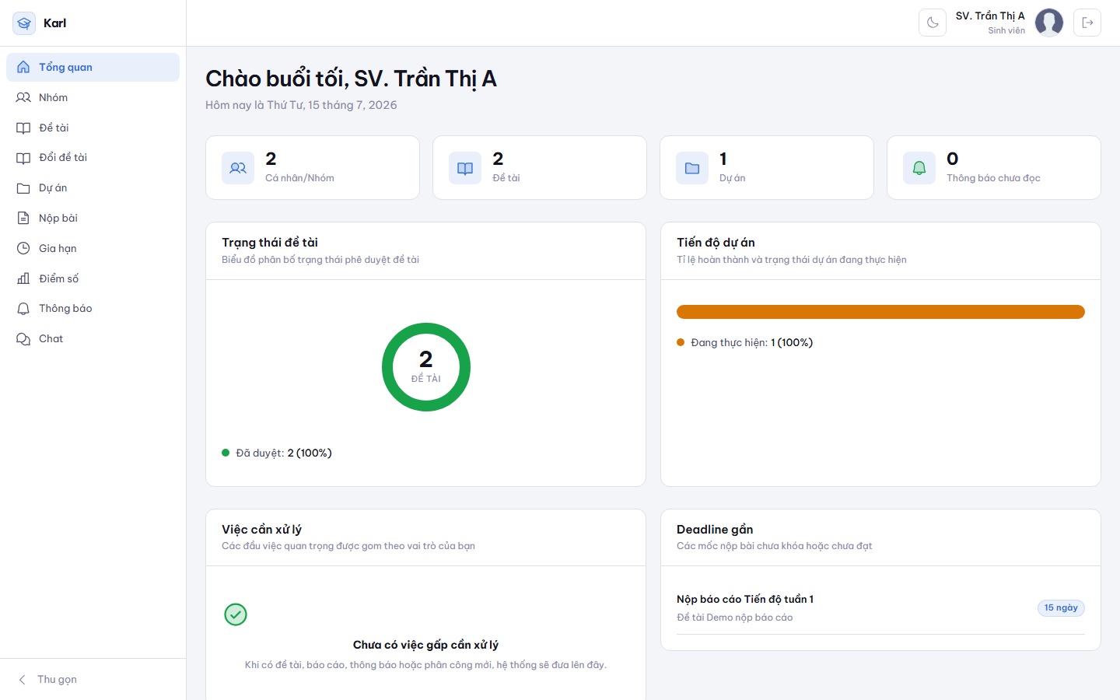
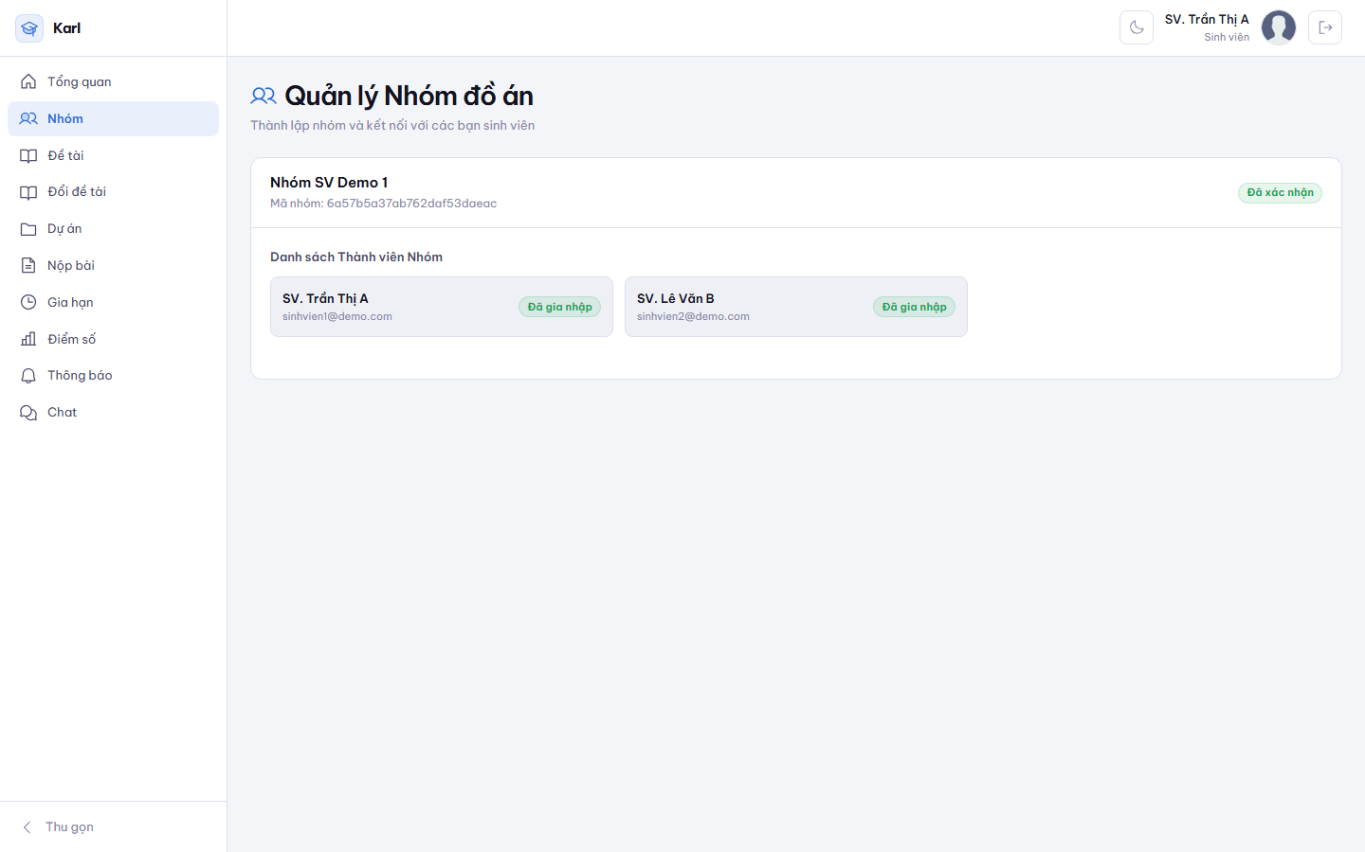
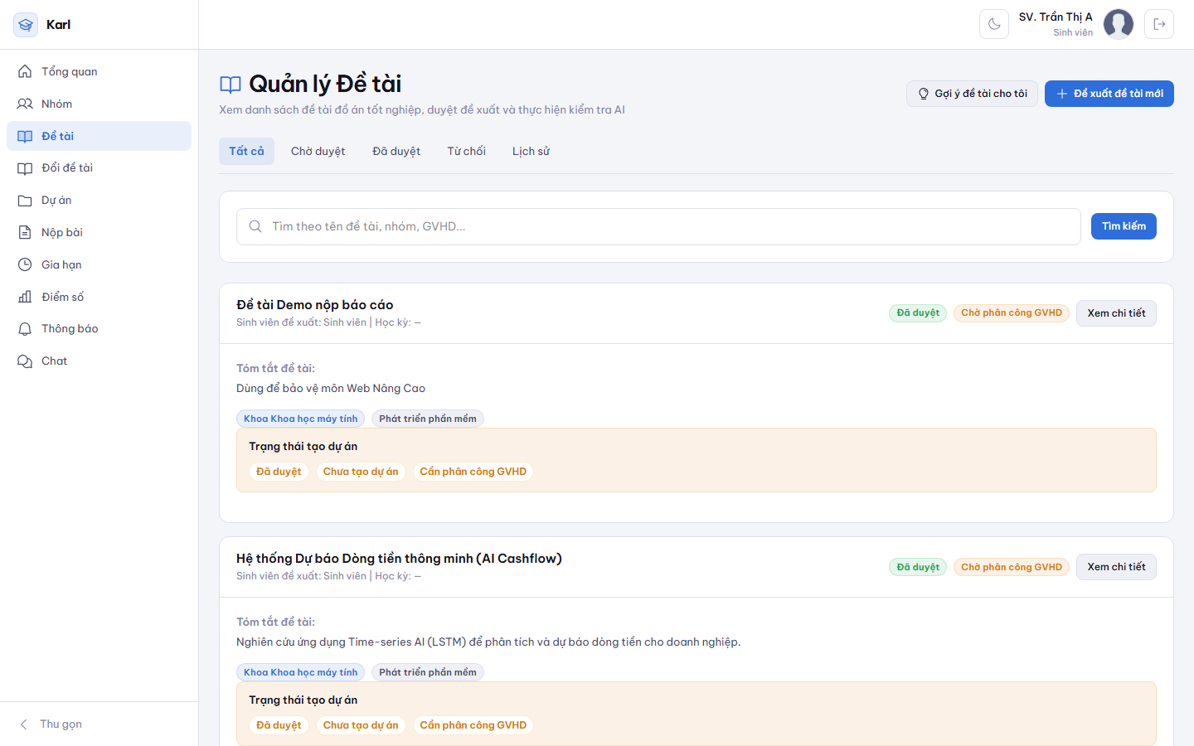
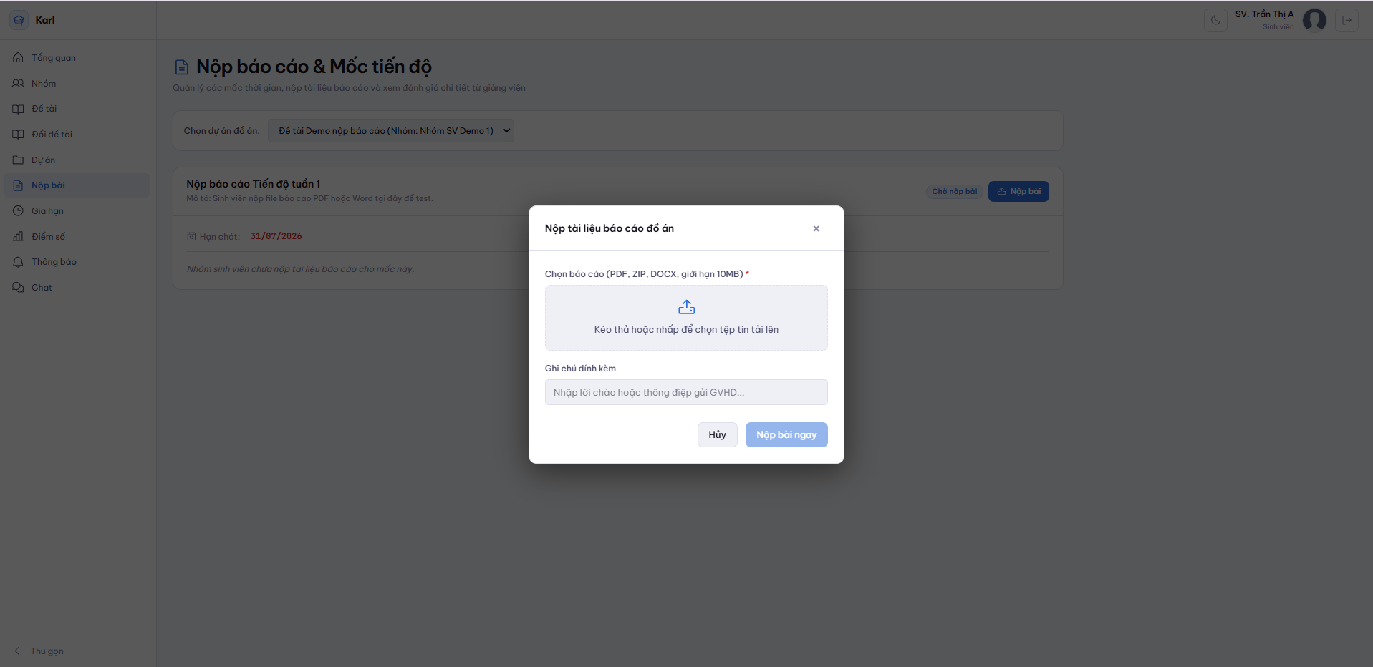
DEMO SẢN PHẨM
Chức năng của Sinh viên
Trang tổng quan
Quản lý nhóm
Quản lý đề tài
Nộp bài
Tạo nhóm, mời thành viên, đăng ký & xin đổi đề tài
Nộp bài theo từng giai đoạn, xin gia hạn, xem điểm & phúc khảo
Giao diện responsive, chế độ Sáng / Tối
Hệ thống Quản lý Đồ án - Karl | Đại học Phenikaa
7

Slide 11
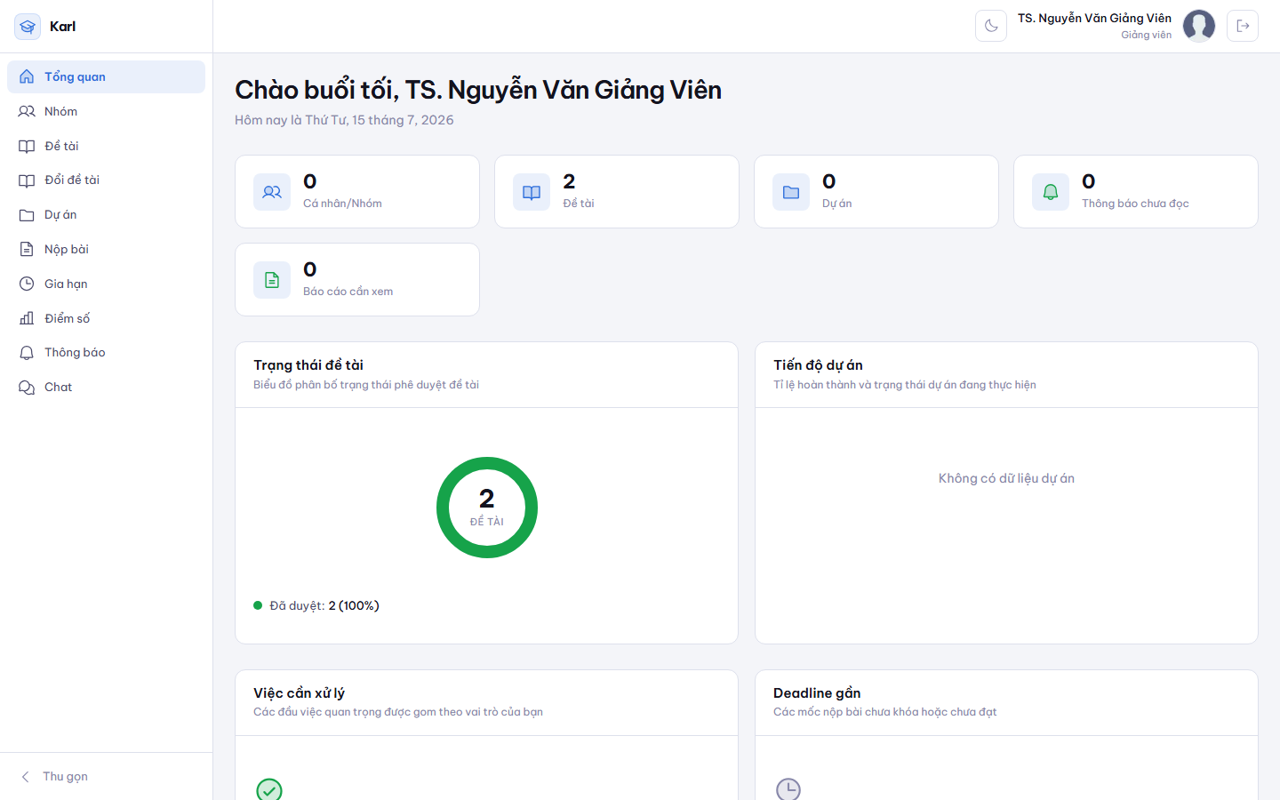
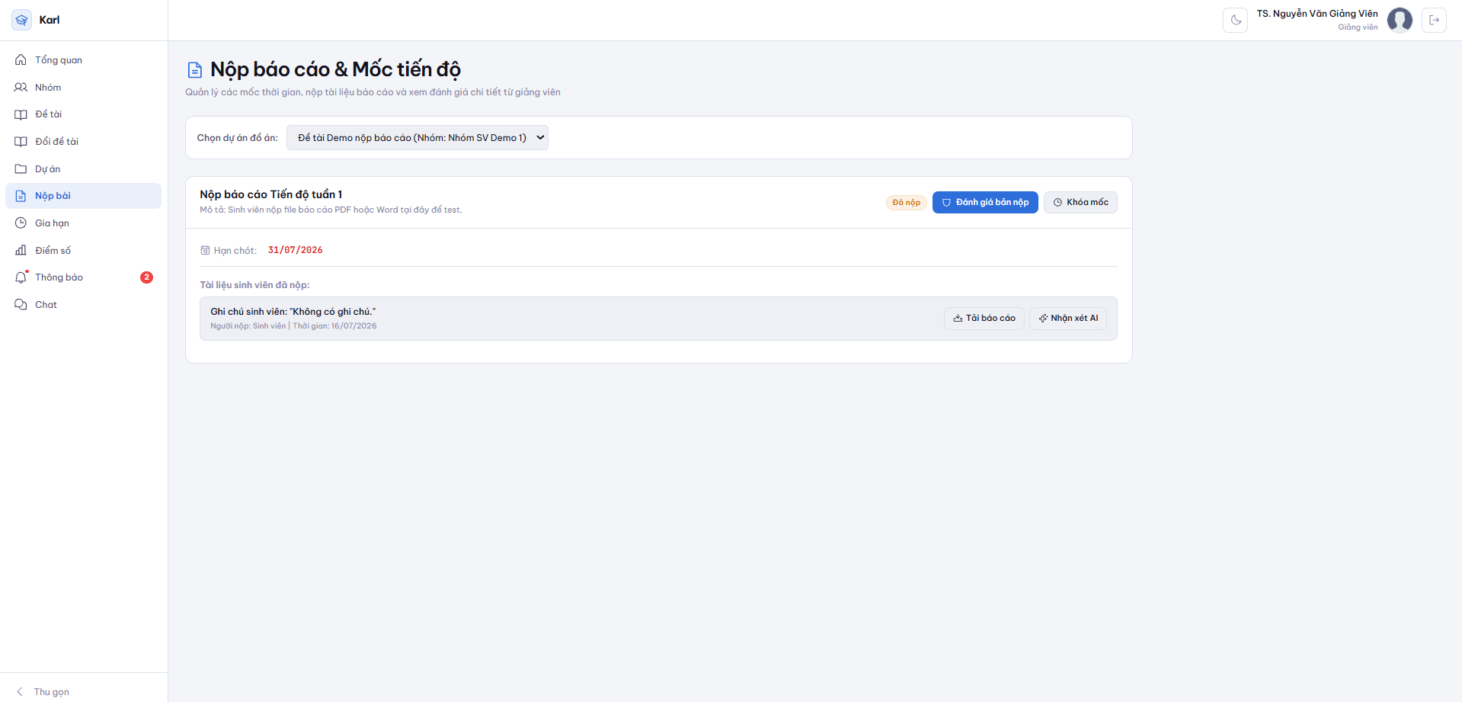
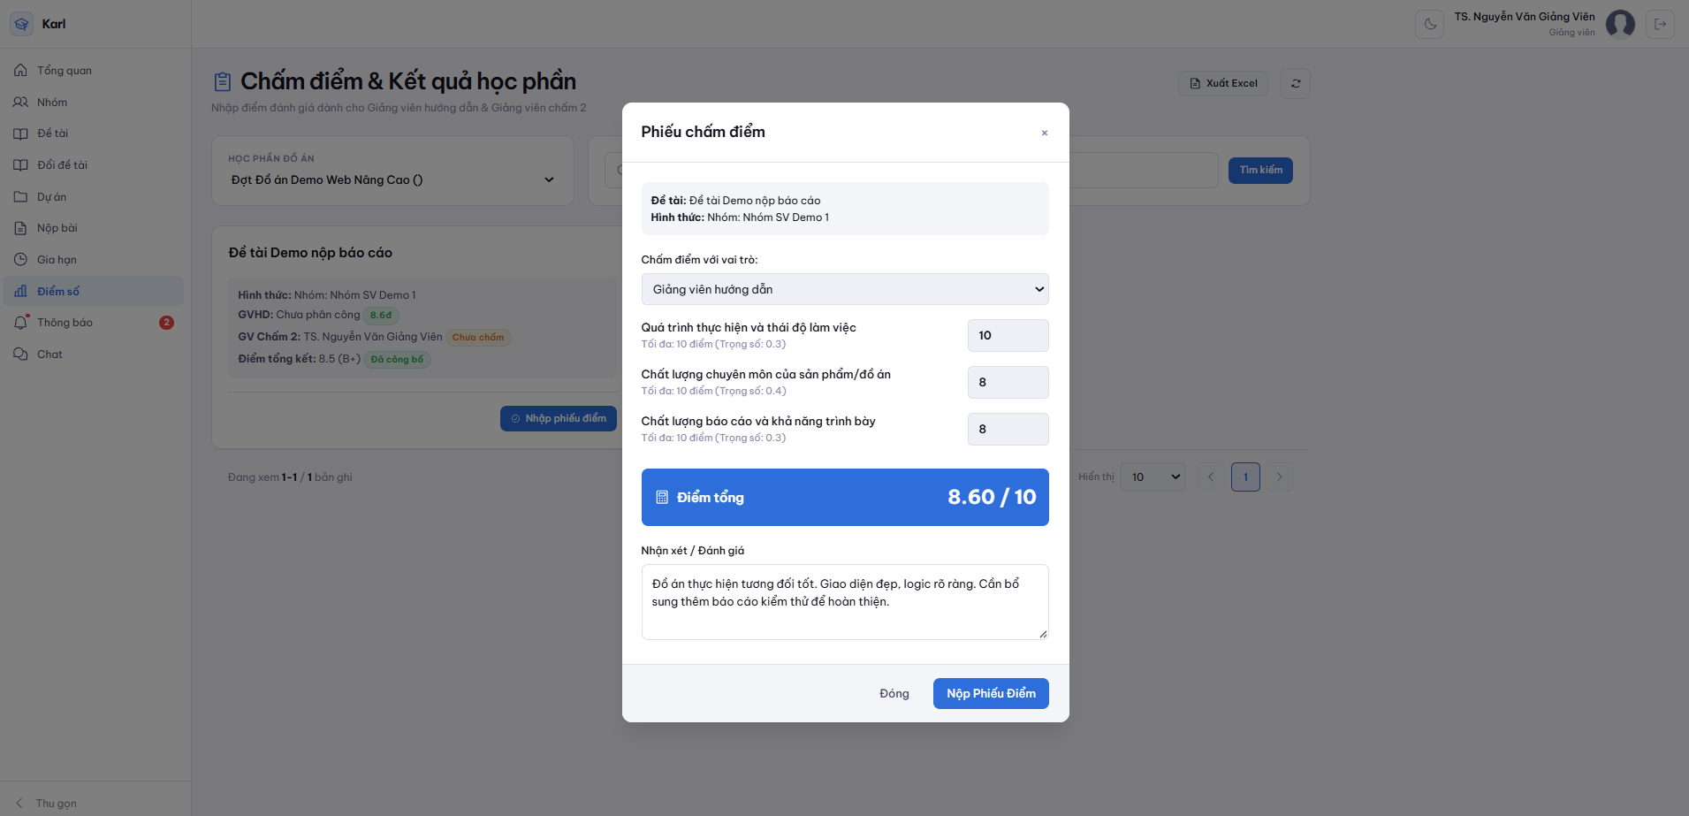
DEMO SẢN PHẨM
Chức năng của Giảng viên
Tổng quan giảng viên
Theo dõi tiến độ
Chấm điểm theo tiêu chí
Theo dõi tiến độ các nhóm phụ trách, duyệt bài nộp
Chấm điểm theo tiêu chí, hệ thống tự tính điểm theo trọng số
Trao đổi với sinh viên qua chat thời gian thực
Hệ thống Quản lý Đồ án - Karl | Đại học Phenikaa
8

Slide 12
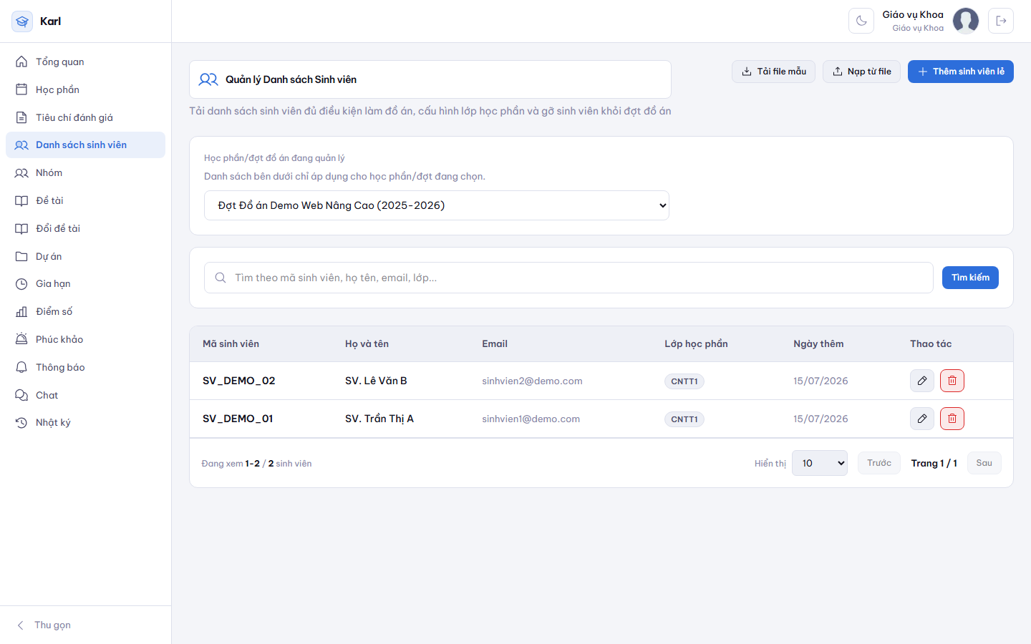
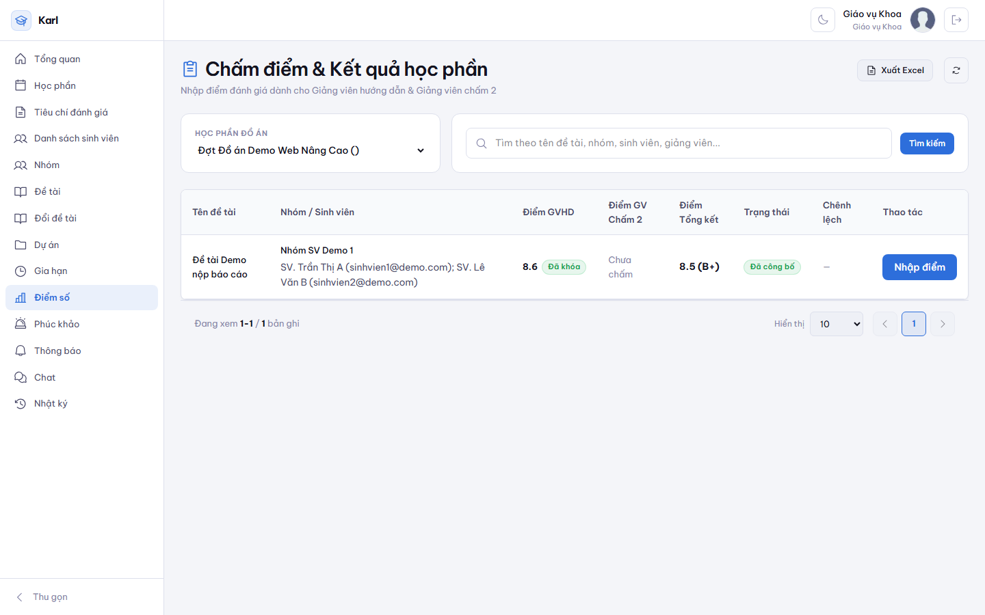
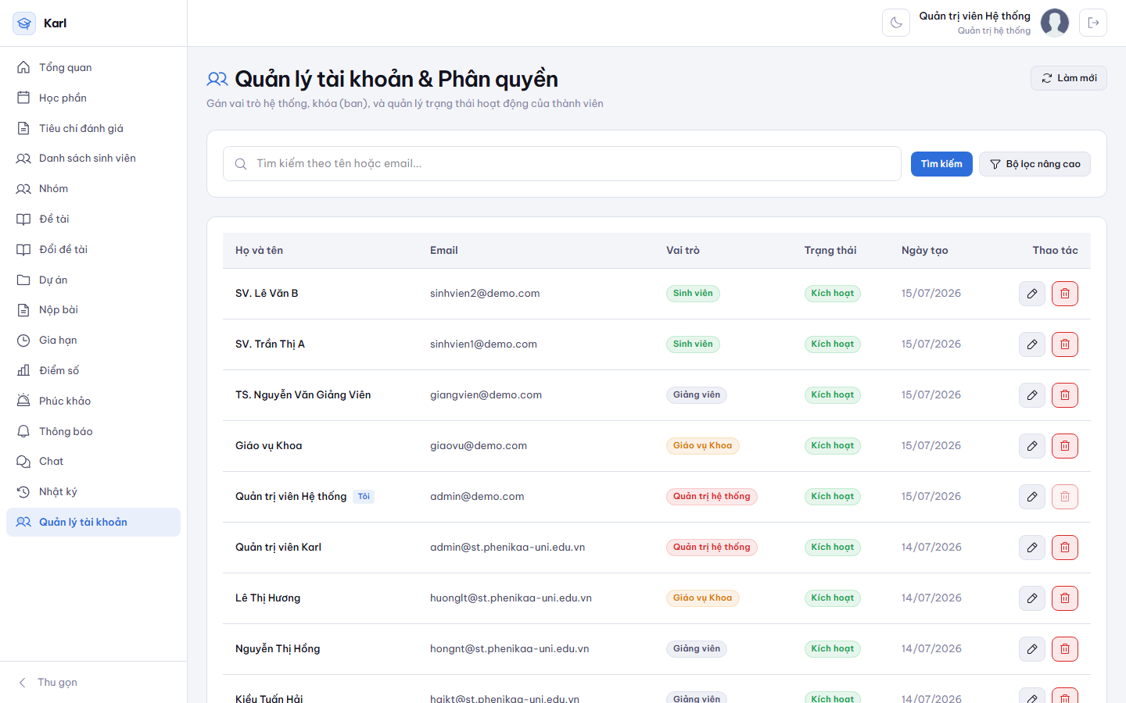
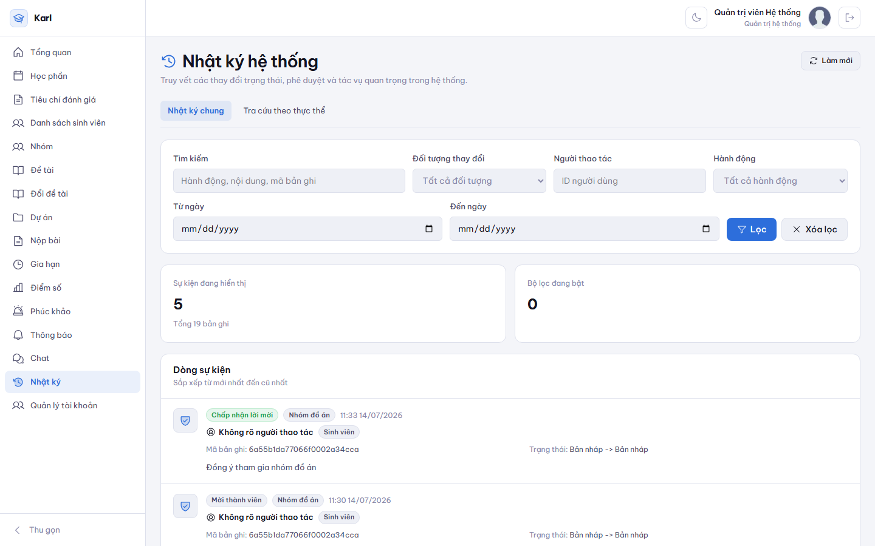
DEMO SẢN PHẨM
Chức năng của Giáo vụ & Quản trị viên
Danh sách sinh viên
Bảng điểm tổng hợp
Quản lý tài khoản - admin
Nhật ký hoạt động
Giáo vụ: quản lý đợt đồ án, danh sách SV, tổng hợp điểm, xử lý phúc khảo
Quản trị viên: quản lý tài khoản, phân quyền, xem nhật ký toàn hệ thống
Hệ thống Quản lý Đồ án - Karl | Đại học Phenikaa
9

Slide 13
KỸ THUẬT
Điểm nổi bật kỹ thuật
Thời gian thực
Phân quyền 2 mức
Chat & thông báo hiển thị ngay, không tải lại trang
Quyền theo vai trò & theo từng đồ án cụ thể
Bảo mật
Kiến trúc rõ ràng
Mã hóa mật khẩu, chống dò mật khẩu, chống truy cập trái phép
Chia tách chức năng, dễ bảo trì & mở rộng
Trí tuệ nhân tạo
Kiểm thử tự động
Gợi ý & phát hiện đề tài trùng lặp
Đảm bảo chất lượng giao diện & chức năng
Hệ thống Quản lý Đồ án - Karl | Đại học Phenikaa
10

Slide 14
KIỂM THỬ
Test case tiêu biểu
Đăng nhập
Phân quyền
Kiểm tra đăng nhập đúng/sai, khóa tài khoản và điều hướng theo vai trò
Sinh viên, giảng viên, giáo vụ chỉ truy cập chức năng được phép
File & dữ liệu
Luồng sinh viên
Chặn tải file không thuộc quyền, kiểm tra token hết hạn và dữ liệu mềm xóa
Tạo nhóm, đề xuất/đổi đề tài, nộp bài theo milestone và xem điểm
Luồng giảng viên
Luồng giáo vụ
Duyệt đề tài, phản hồi bài nộp, nhập điểm và khóa phiếu chấm
Tạo đợt, import danh sách, công bố điểm và xử lý phúc khảo
Hệ thống Quản lý Đồ án - Karl | Đại học Phenikaa
11

Slide 15
BẢO MẬT
Các lớp bảo vệ chính
Xác thực
Mật khẩu
JWT kiểm tra phiên đăng nhập, token hết hạn bị từ chối và điều hướng về đăng nhập
Mật khẩu được băm bằng bcrypt, không lưu mật khẩu gốc trong cơ sở dữ liệu
Phân quyền
Tệp tin
RBAC theo vai trò kết hợp kiểm tra chủ sở hữu từng đồ án, nhóm và bài nộp
Upload qua API bảo vệ, kiểm tra MIME/kích thước và chỉ cấp quyền tải cho người liên quan
Dữ liệu
Kiểm tra đầu vào
Dữ liệu nghiệp vụ dùng soft delete, truy vấn mặc định loại bỏ bản ghi đã xóa
Validate form/API rõ ràng, chặn thiếu trường bắt buộc và thao tác sai trạng thái
Hệ thống Quản lý Đồ án - Karl | Đại học Phenikaa
12

Slide 16
KẾT QUẢ
Kết quả đạt được
Đăng nhập & phân quyền 4 vai trò
Quản lý tài khoản người dùng
✓
✓
Quản lý đợt đồ án & danh sách SV
Tạo nhóm, đăng ký & duyệt đề tài
✓
✓
Nộp bài, xin gia hạn, đổi đề tài
Chấm điểm & tổng hợp điểm
✓
✓
Xử lý phúc khảo điểm
Chat & thông báo thời gian thực
✓
✓
Nhật ký hoạt động hệ thống
Giao diện responsive, Sáng / Tối
✓
✓
Hệ thống đã hoàn thiện đầy đủ chức năng, chạy ổn định, sẵn sàng triển khai.
Hệ thống Quản lý Đồ án - Karl | Đại học Phenikaa
13

Slide 17
KẾT LUẬN
Đã xây dựng hệ thống quản lý đồ án hoàn chỉnh với 4 vai trò
Số hóa toàn bộ quy trình: đăng ký - nộp bài - chấm điểm - phúc khảo
Ứng dụng đầy đủ kỹ thuật Web nâng cao: thời gian thực, phân quyền, bảo mật
Giao diện responsive, dark/light, trải nghiệm thân thiện
Hướng phát triển
Mở rộng module AI: chấm điểm sơ bộ, phát hiện đạo văn
Tích hợp SSO trường học & thông báo qua email
Báo cáo thống kê - dashboard phân tích cho quản lý
Mở rộng phạm vi lên toàn trường thành viên của Đại Học Phenikaa
Cảm ơn thầy & các bạn đã lắng nghe!
Hệ thống Quản lý Đồ án - Karl | Đại học Phenikaa
14

